Slide 1
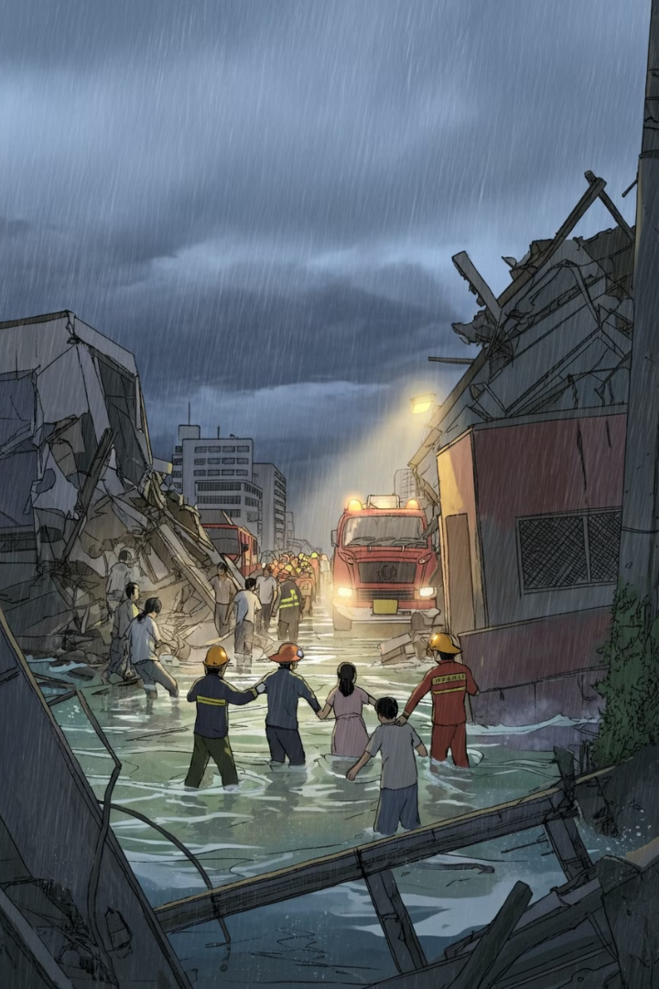
南海トラフ巨大地震発生！初動対応グループワーク
～発災1時間後、各体制の対応を考える～

Slide 2
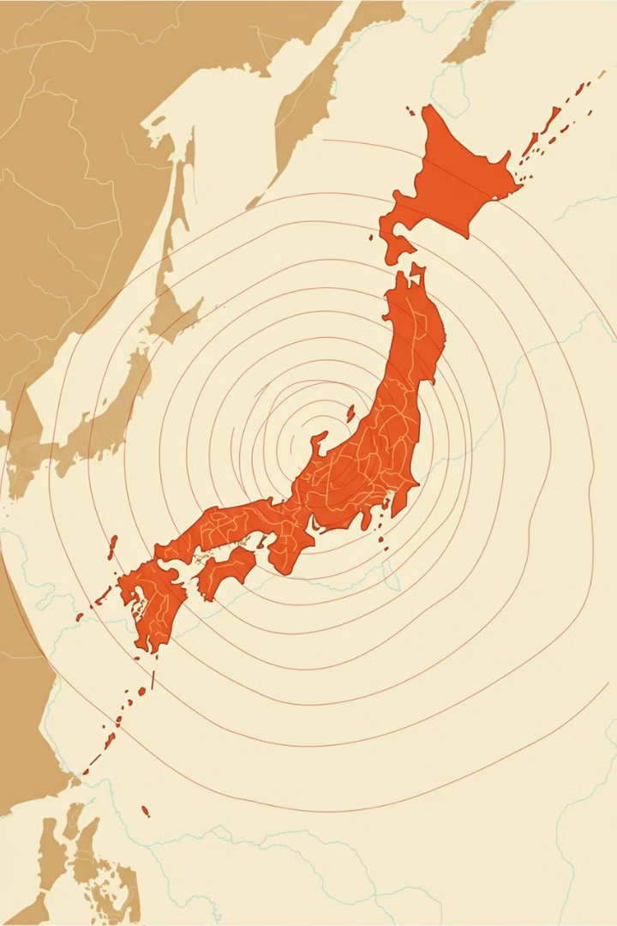
状況設定
発生日時と現在時刻
発生日時：20XX年X月X日（X）13:00 現在時刻：14:00（発災から1時間後）
災害種別と震源地
災害種別：南海トラフ巨大地震（M8.0） 震源地：静岡県沖
各地の震度
静岡・愛知・三重で震度6強～7
関東・関西で震度5～6弱
被害状況
人的被害：軽傷者23名（静岡10名、名古屋8名、その他5名）、重傷者・死亡者なし
建物被害：静岡・名古屋で外壁損傷・一部設備損壊、その他拠点で軽微な被害
業務状況：全拠点で業務停止、社内ネットワーク完全停止
安否確認：システム起動(13:30)、回答率40%（通信障害の影響）

Slide 3
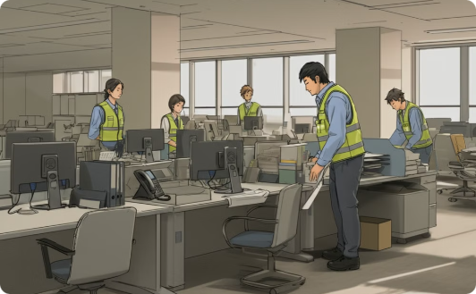
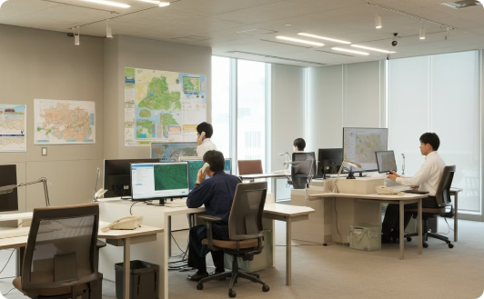
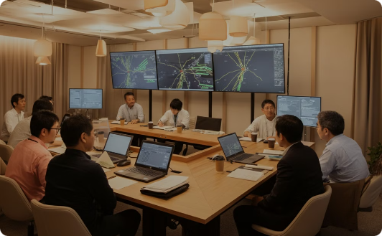
対応体制と設問
1. 現地災害対応体制 - 設問№1
2. 拠点災害対策本部 - 設問№41
3. 中央対策本部 - 設問№74
場所：静岡支店ビル内 役割：従業員の安全確保、負傷者対応、建物被害確認
場所：名古屋支店ビル内 役割：拠点の被害状況確認、事業影響の把握、本社との連絡
場所：本社ビル内の中央対策本部 役割：全社的な状況把握、意思決定、対外対応
※設問は発災直後の状況ですが、1時間後の状況を踏まえて討議してください。

Slide 4
設問№1（現地災害対応体制）
Q1: 激しい揺れが収まった直後、あなたはどのような初動対応を取りますか？優先順位を考えて3つ挙げてください。
選択肢
a) 机の下に隠れる
b) 周りの人に声をかける
c) ガスの元栓を閉める
d) 出口までの道を確認する
e) 非常用バッグを取る

Slide 5
設問№41（拠点災害対策本部）
Q1: 対策本部の立ち上げにあたり、最初に行うべき3つの重要なアクションは何ですか？優先順位をつけて説明してください。
選択肢：
a) 拠点対策本部のメンバー（各部門の責任者）に連絡し、即時招集を指示する
b) 管轄エリア内の各拠点に第一報を求め、被害状況の概要を把握する
c) 拠点対策本部の設置場所を確保し、必要な機材（通信機器等）を準備する
d) 中央対策本部への第一報の内容と報告のタイミングを決定する
e) 管轄エリア内の初動対応方針（人命最優先、二次災害防止等）を決定し、各拠点に伝達する

Slide 6
設問№74（中央対策本部）
Q1: 中央対策本部の初動体制を確立するにあたり、最初に行うべき3つの重要なアクションは何ですか？優先順位をつけて説明してください。
選択肢：
a) 人事、総務、IT、広報部門の責任者を即時招集し、安否確認、施設被害確認、システム状況確認、情報発信の各担当を割り当てる
b) 拠点災害対策本部担当者にホットラインで連絡し、人的被害と建物被害の第一報を求める
c) IT部門に指示し、事業に影響を与えるシステムの被害把握を求める
d) 総務部門に指示し、本社ビルの安全確認と火災有無の確認と報告を求める
e) 広報部門に指示し、1時間以内に従業員向けおよび対外向けの第一報メッセージを作成する
f) 経営陣に状況を報告し、2時間後に第一回緊急対策会議を開催することを決定する

Slide 7
南海トラフ巨大地震 初動対応グループワーク回答シート
グループ名： 担当体制： 現地災害対応体制 設問№：1
設問1: 初動対応の優先順位
a) 机の下に隠れる
b) 周りの人に声をかける
c) ガスの元栓を閉める
d) 出口までの道を確認する
e) 非常用バッグを取る
優先順位を考えて3つ選び、選んだ理由を説明してください。
選んだ理由：

Slide 8
南海トラフ巨大地震 初動対応グループワーク回答シート
グループ名： 担当体制： 現地災害対応体制 設問№：41
設問2: 情報収集・共有の方法
a) 拠点対策本部のメンバー（各部門の責任者）に連絡し、即時招集を指示する b) 管轄エリア内の各拠点に第一報を求め、被害状況の概要を把握する c) 拠点対策本部の設置場所を確保し、必要な機材（通信機器等）を準備する d) 中央対策本部への第一報の内容と報告のタイミングを決定する e) 管轄エリア内の初動対応方針（人命最優先、二次災害防止等）を決定し、各拠点に伝達する
優先順位を考えて3つ選び、選んだ理由を説明してください。
選んだ理由：

Slide 9
南海トラフ巨大地震 初動対応グループワーク回答シート
グループ名： 担当体制： 現地災害対応体制 設問№：７４
設問3: 現在の最優先対応
人事、総務、IT、広報部門の責任者を即時招集し、安否確認、施設被害確認、システム状況確認、情報発信の各担当を割り当てる
拠点災害対策本部担当者にホットラインで連絡し、人的被害と建物被害の第一報を求める
IT部門に指示し、事業に影響を与えるシステムの被害把握を求める
総務部門に指示し、本社ビルの安全確認と火災有無の確認と報告を求める
広報部門に指示し、1時間以内に従業員向けおよび対外向けの第一報メッセージを作成する
経営陣に状況を報告し、2時間後に第一回緊急対策会議を開催することを決定する
優先順位を考えて3つ選び、選んだ理由を説明してください。
選んだ理由：

Slide 10
グループ発表（各5分）
1
発表内容
以下の点について発表してください：
2
選択した3つの行動
選択した3つの行動とその優先順位、理由
3
追加の対応策
発災1時間後の状況を踏まえた追加の対応策
4
連携ポイント
他の体制との連携ポイント
※発表後、他のグループからの質問を受け付けます。

Slide 11
全体討論（10分） 進行により省略あり
各体制の対応の共通点と相違点
各体制の対応における共通点と相違点について議論します。現地災害対応体制、拠点災害対策本部、中央対策本部の役割や行動の類似点と違いを明確にします。
体制間の連携における具体的な課題と解決策
体制間の連携において直面する具体的な課題を特定し、それらの解決策を検討します。効果的なコミュニケーションや情報共有の方法について意見を交換します。
発災1時間後の対応で特に重要なポイント
南海トラフ巨大地震発生から1時間後の対応において、特に重要なポイントを議論します。初動対応の優先順位や重要な判断事項について意見を共有します。
2時間後、3時間後に想定される状況変化と対応の変化
発災から2時間後、3時間後に想定される状況の変化と、それに伴う対応の変化について検討します。時間経過に伴う新たな課題や対応の優先順位の変化を議論します。

Slide 12
まとめ
初動対応の重要性と課題
次回の訓練に向けた改善点
異なる体制での初動対応の重要性と難しさについて学びました。また、正確な情報共有と迅速な連携の必要性が明らかになりました。時間経過に伴う状況変化と優先順位の変化への対応も重要な課題として認識されました。
＊＊＊＊＊
今回は省略します
＊＊＊＊＊
＊＊＊＊＊

Slide 13
気づき・学びと次回の訓練に向けた改善提案
気づき・学び
この訓練を通じて得られた重要な気づきや学びを記録します。
南海トラフ巨大地震への対応力向上に役立つ洞察を共有しましょう。
次回の訓練に向けた改善提案
＊＊＊
＊＊＊
＊＊＊

